Slide 1
Les animaux de Suède
Björn

Slide 2
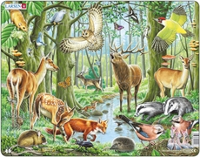
Dans la Suède, nous avons beaucoup des Animaux

Slide 3
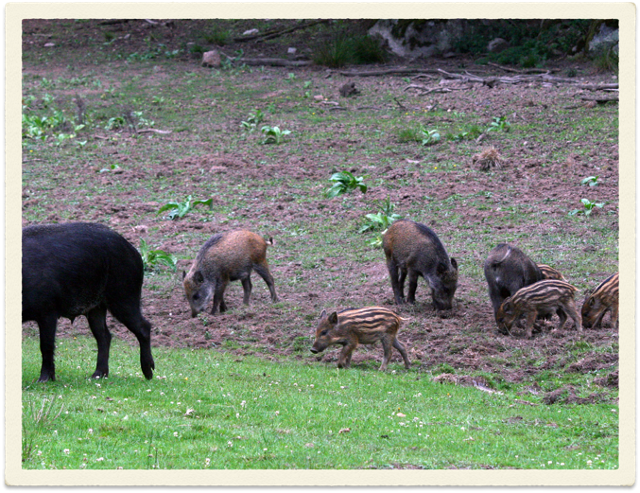
Sanglier
Le sanglier ruine printemps jardin.

Slide 4
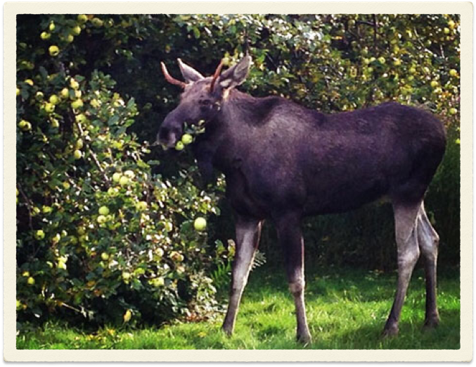
L'Élan
L'élan manger des pommes.

Slide 5
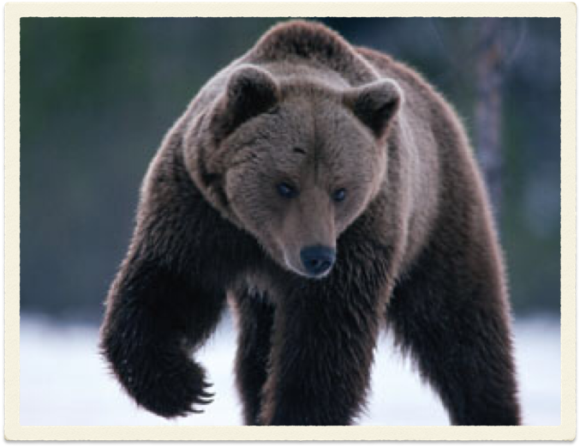
Ours
Des ours habitent dans le nord de la Suède

